Slide 1
Classificare funzioni

Slide 2
Funzioni polinomiali
Sono tutte scritte con formule del tipo seguente:
y = a_{n}x^{n} + a_{n−1} x^{n−1} + ... + a₂x² + a₁x + a₀
dove
a_{n} , a_{n−1} , ... , a₂ , a₁ , a₀ sono numeri reali detti coefficienti.
n è un numero naturale detto grado del polinomio.
Un’osservazione
Posso sempre eseguire addizione e moltiplicazione fra numeri reali, perciò
Il dominio delle funzioni polinomiali è l’insieme R dei numeri reali

Slide 3
Esempi di funzioni polinomiali
y = a_{n}x^{n} + a_{n−1} x^{n−1} + ... + a₂x² + a₁x + a₀
Grado: n = 3
Coefficienti:
a₃ = 1 , a₂ = 3 , a₁ = 1 , a₀ = − 2
y = x³ + 3x² + x − 2
y = 3x − 2
Grado: n = 1
Coefficienti: a₁ = 3 , a₀ = − 2
Funzione lineare
y = x² +3x − 2
Grado: n = 2
Coefficienti: a₂ = 1 , a₁ = 3 , a₀ = − 2
Funzione quadratica

Slide 4
Quozienti di polinomi
Sono funzioni scritte con formule del tipo seguente:
dove
a_{n} , a_{n−1} , ... , a₂ , a₁ , a₀ e b_{m} , a_{m−1} , ... , b₂ , b₁ , b₀
sono numeri reali detti coefficienti.
I quozienti di polinomi prendono anche il nome di funzioni razionali fratte

Slide 5
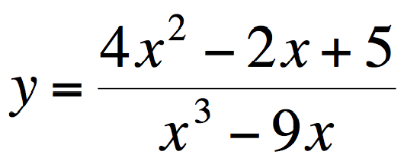
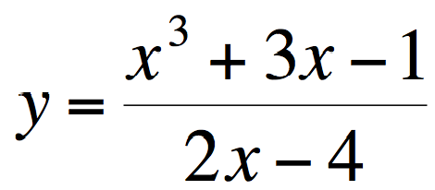
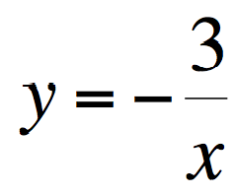
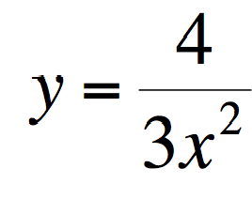
Esempi di funzioni razionali fratte
a₂ = 4 , a₁ = −2 , a₀ = 5
b₃ = 1 , b₂ = 0 , b₁ = −9 , b₀ = 0
a₃ = 1 , a₂ = 0 , a₁ = 3 , a₀ = −1
b₁ = 2 , b₀ = −4
a₀ = − 3
b₁ = 1 , b₀ = 0
a₀ = 4
b₂ = 3 , b₁ = b₀ = 0

Slide 6
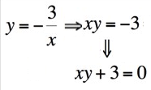
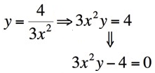
Un’altra forma per scrivere funzioni razionali fratte
Esempi
Polinomio di 2° grado nelle variabili x e y uguagliato a 0
Polinomio di 3° grado nelle variabili x e y uguagliato a 0
FUNZIONI ALGEBRICHE
Funzioni che si possono scrivere nella forma di un polinomio nelle variabili x, y uguagliato a zero

Slide 7
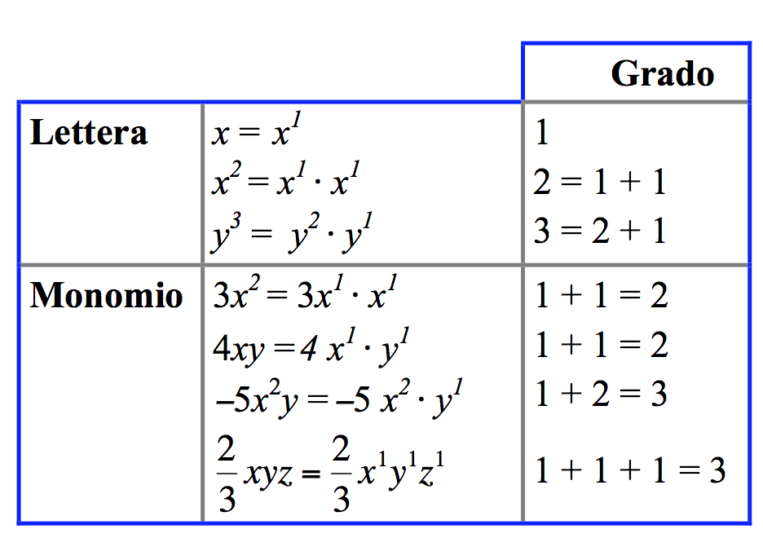
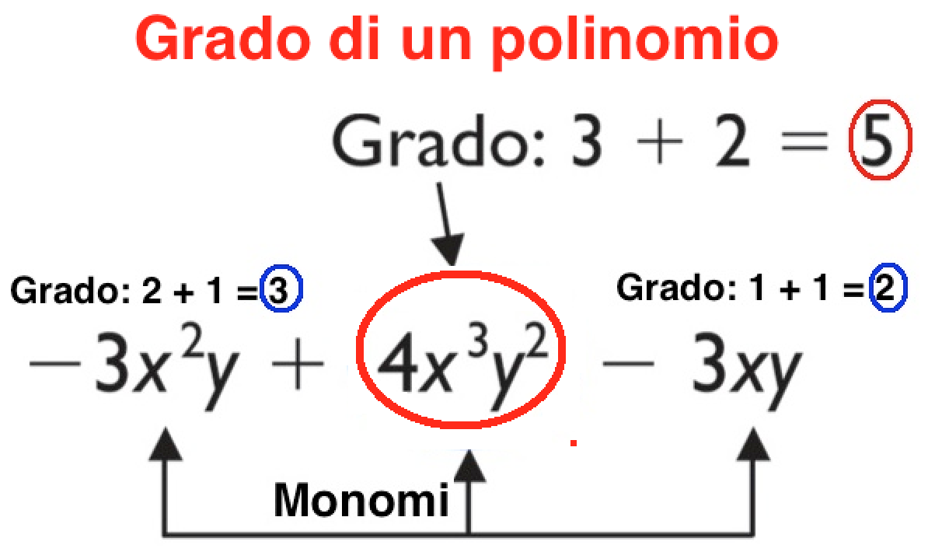
Richiamo: monomi, polinomi e loro grado

Slide 8
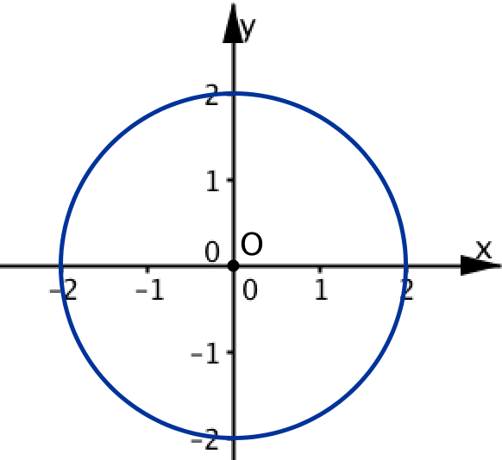
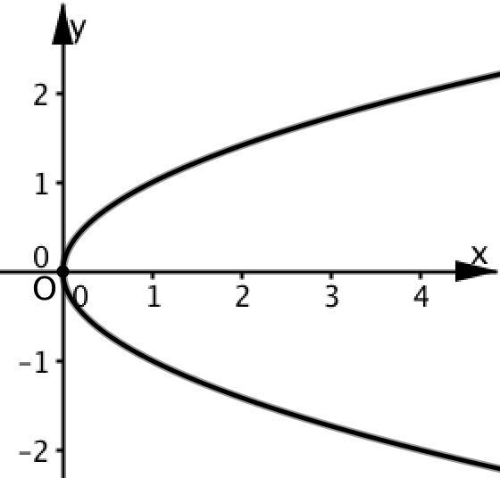
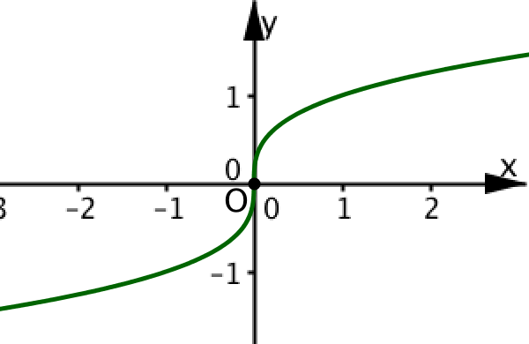
Curve algebriche
Osserviamo le formule ottenute ‘con occhio matematico’: ci ricordano analoghi polinomi già incontrati per descrivere curve. Ecco qualche esempio.
CURVE ALGEBRICHE
Curve che hanno come equazione un polinomio nelle variabili x e y uguagliato a 0.

Slide 9
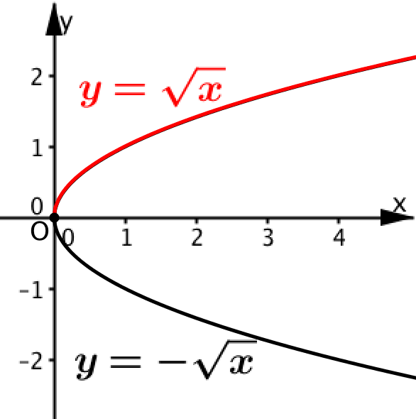
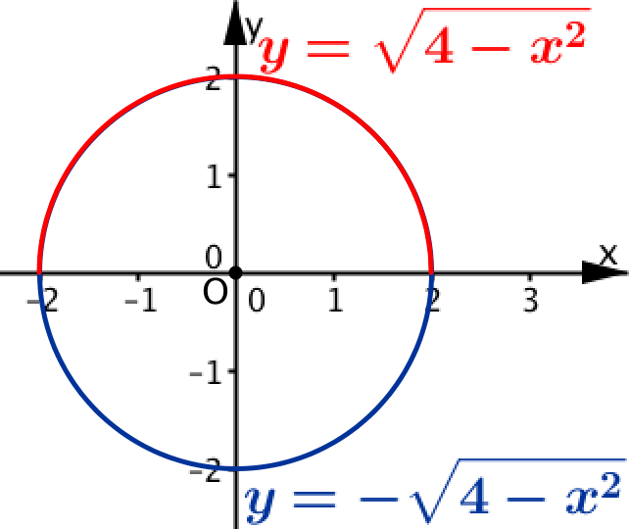
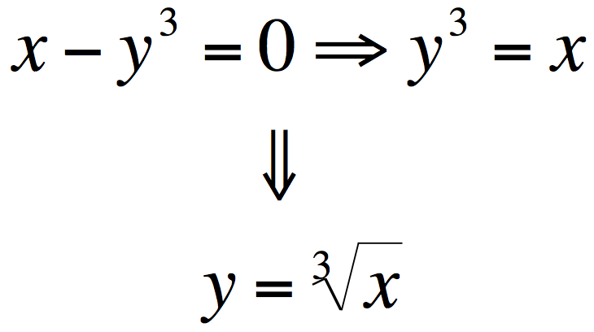
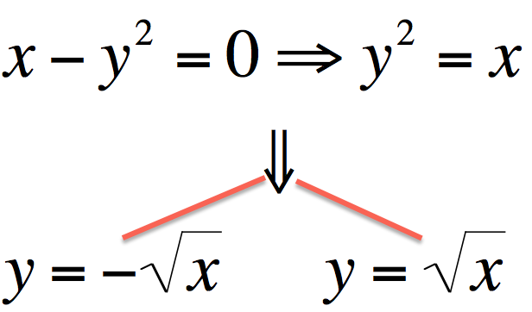
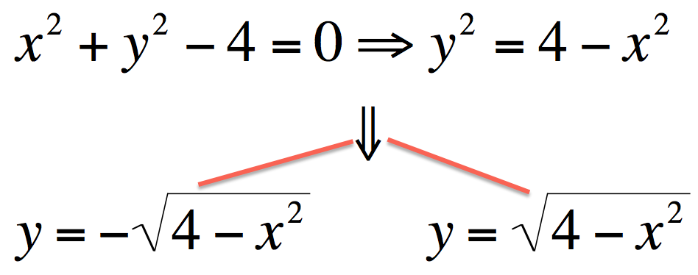
Curve algebriche e funzioni
Tutte le curve algebriche sono il grafico di una sola funzione? Rivediamo gli esempi per trovare la risposta.
Una funzione
Due funzioni
Due funzioni

Slide 10
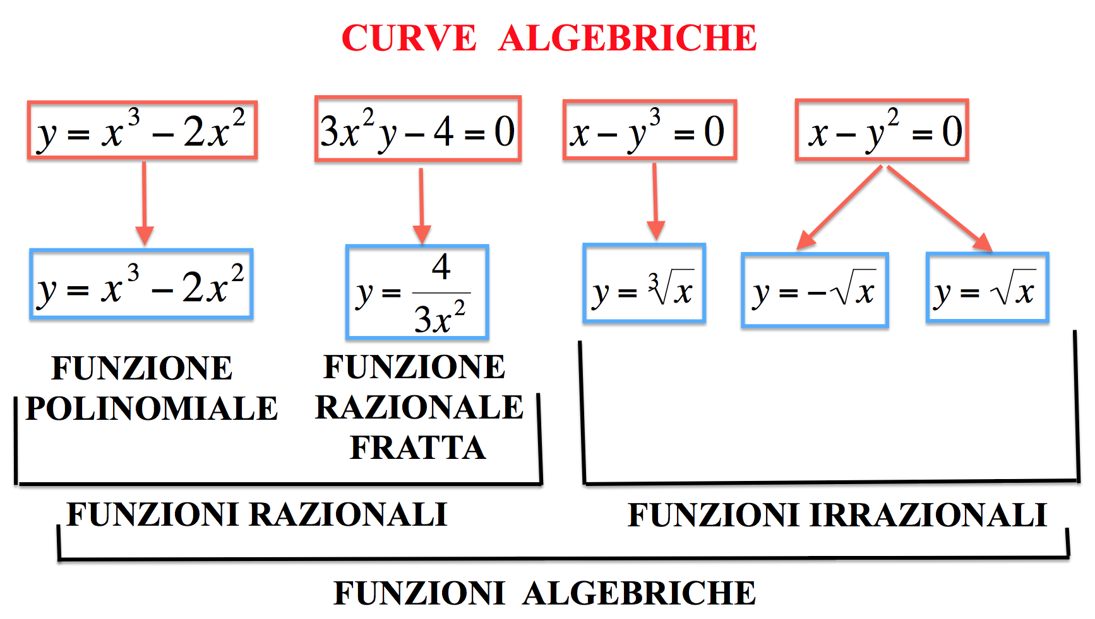
Classificare curve e funzioni algebriche

Slide 11
Grado di una funzione
È importante ricordare che posso valutare il grado solo di un polinomio. Perciò, posso determinare il grado di una funzione algebrica solo se la scrivo sotto forma di un polinomio uguagliato a 0.
ESEMPI

Slide 12
Funzioni algebriche o trascendenti
Osservo la scrittura delle funzioni algebriche
In tutte le funzioni algebriche trovo lo stesso procedimento per ottenere y a partire da x.
Opero su x solo con le operazioni algebriche e cioè: addizione e sottrazione, moltiplicazione e divisione, elevazione a potenza ed estrazione di radice
Funzione trascendente è una funzione NON algebrica:
per ottenere y opero su x con un procedimento che ‘trascende’ (cioè va oltre) le operazioni algebriche.
Curva trascendente è una curva NON algebrica.

Slide 13
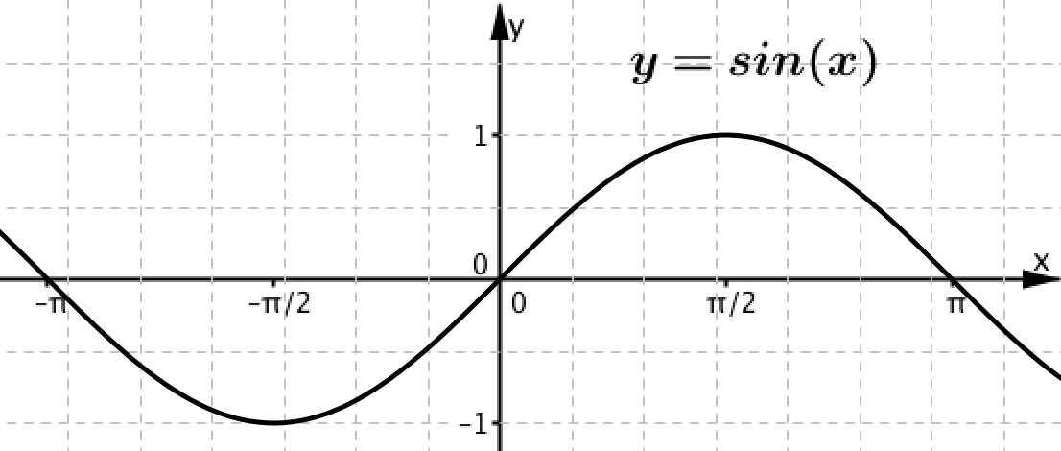
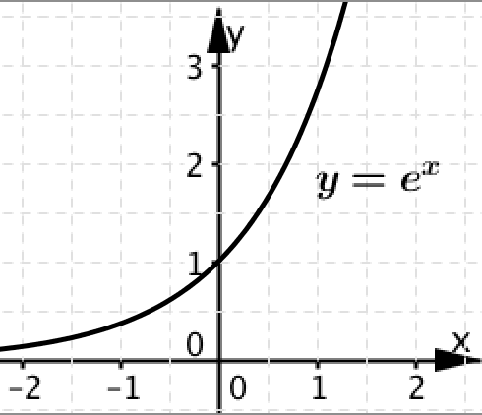
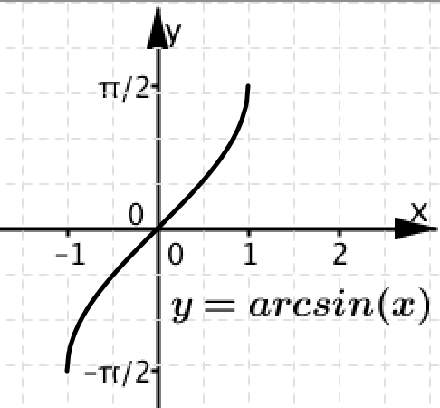
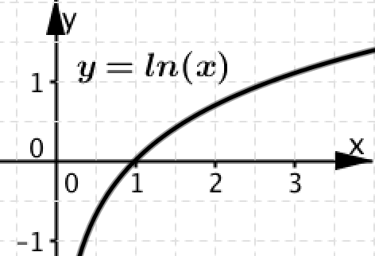
Funzioni trascendenti elementari
E la sua inversa
E la sua inversa
E tutte le funzioni che si ottengono da queste con le operazioni algebriche o la composizione di funzioni

Slide 14
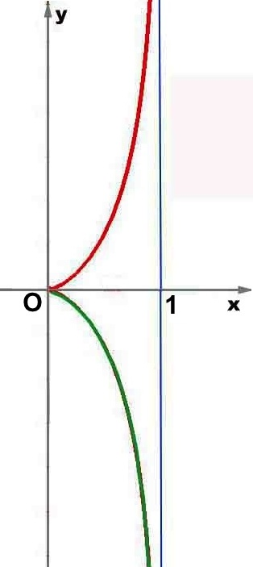
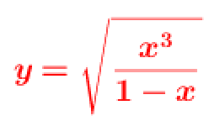
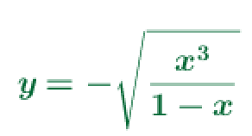
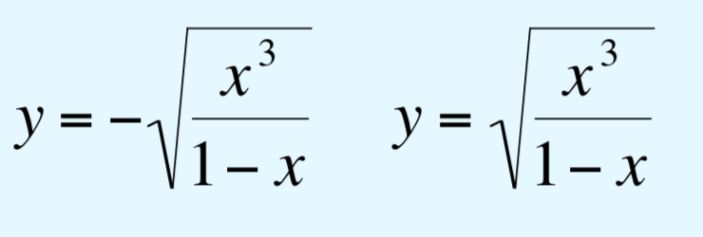
Uno sguardo alla storia: curve ‘famose’
Nella storia della matematica compaiono curve da almeno 2600 anni: la retta, il cerchio, le coniche e poi altre curve dalle proprietà così sorprendenti da legare il proprio nome al matematico che le aveva più studiate.
Un primo esempio di ‘curva algebrica famosa’.
La cissoide di Diocle (2° secolo a. C.)
Equazione cartesiana (3° grado):
x³ + xy² – y² = 0
da cui le due funzioni:
Studiata anche da Fermat e Newton nel XVII secolo.

Slide 15
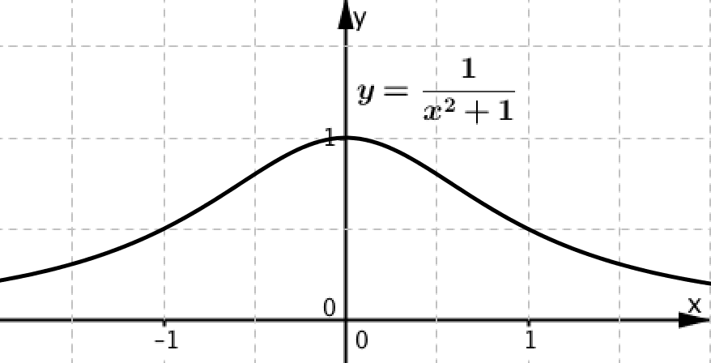
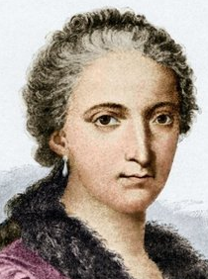
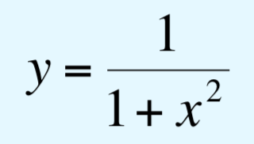
Altro esempio di ‘curve famose’
La versiera di Agnesi
Gaetana Agnesi 1718 - 1799
Equazione cartesiana (3° grado):
x²y + y – 1 = 0
da cui la funzione:
Libro di testo famoso in Europa

Slide 16
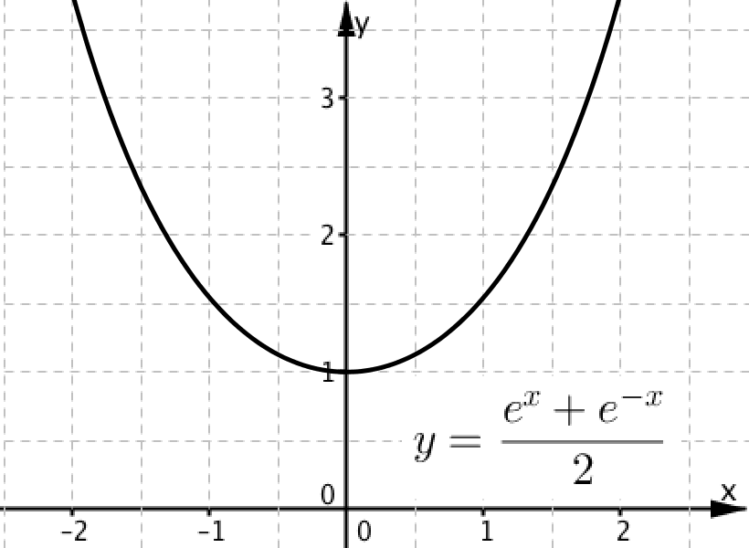
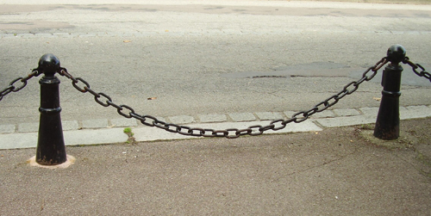
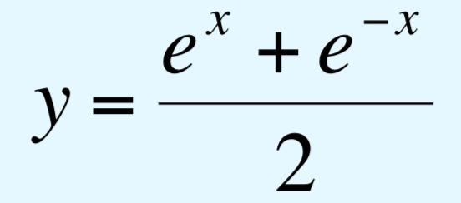
Una curva trascendente ‘famosa’: la catenaria
La catenaria
Una catena appesa agli estremi si dispone lungo una catenaria
Non è una parabola, ma anche Galileo nel 1638 si è sbagliato!
Nel 1691 i Bernoulli, Leibniz e Huygens trovarono l’equazione della curva e Huygens scelse il nome.
Grafico della funzione trascendente

